Slide 1
Язык разметки HTML

Slide 2
Содержание
1
История языка HTML
2
HTML-теги. Атрибуты тегов
3
Структура HTML-документа
4
Элементы HTML и их вложения
5
Основные структурные элементы HTML

Slide 3
Язык HTML
Язык HTML (Hyper Text Markup Language) – язык разметки гипертекста
Гипертекст (hypertext) – технология хранения и обработки текстовых документов, которая обеспечивает возможности установления и поддержки связей между документами и/или их отдельными фрагментами и навигации пользователя в такой структуре.
Термин введен Т. Нельсоном в 1965 г.
Гиперссылка – бинарная связь между документами и/или их составными частями.

Slide 4
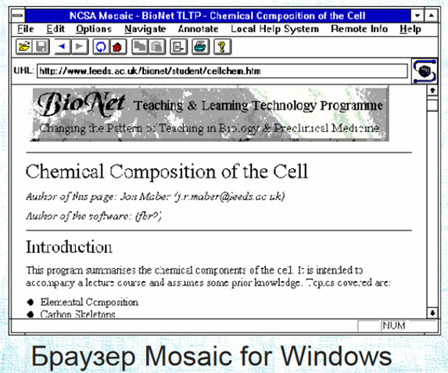
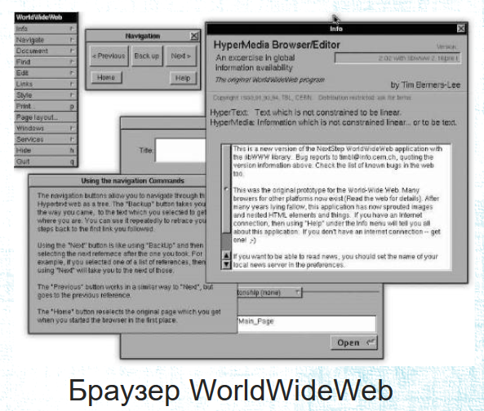
История HTML
Первый веб-браузер под Windows с графическим интерфейсом
Стандарт языка SGML
Тим Бернерс-Ли
«HTML Tags»
1990 г.
1993 г.
1986 г.
1991 г.
Официальный стандарт HTML
1993 г.
Первый браузер - WorldWideWeb
первый в мире сайт – http://info.cern.ch/hypertext/WWW/TheProject.html

Slide 5
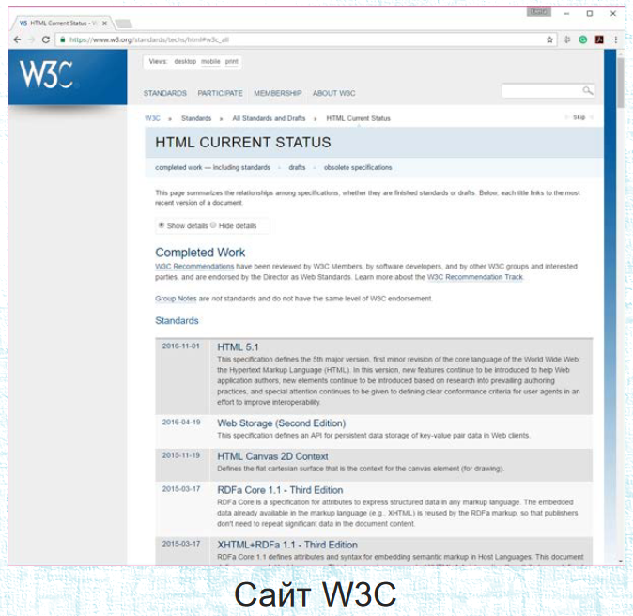
Консорциум Всемирной сети (W3C)
W3C - организация, разрабатывающая и внедряющая технологические стандарты для Всемирной сети.
Консорциум возглавляет Тимоти Джон Бернерс-Ли, автор множества разработок в области информационных технологий.
Консорциум был создан как консультативный орган для лидеров компьютерной индустрии.

Slide 6
История HTML
HTML 2.0
НТML 4
НТML 5
1997 г.
1999 г.
1995 г.
1997 г.
2014 г.
HTML 3.2
НТML 4.01
Доктайп HTML4
<!DOCTYPE HTML PUBLIC "-//W3C//DTD HTML 4.01//EN"
"http://www.w3.org/TR/html4/strict.dtd">

Slide 7
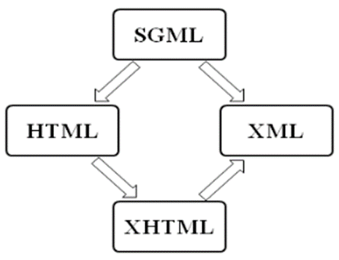
Стандарт XHTML
XHTML сочетает в себе HTML и XML форматы.
Первоочередная задача – замена HTML 4.
Ключевые особенности стандарта XHTML:
– все элементы пишутся строго в нижнем регистре;
– закрываются даже одиночные теги (например, <img />);
– основная кодировка – UTF-8;
– все атрибуты записываются только в развернутом виде

Slide 8
HTML теги. Структура тега
Тег – содержит служебное слово языка, заключенное в треугольные скобки
При помощи тегов можно выделять текст, вставлять рисунки и видео, передавать служебную информацию, обозначать ссылки.
Пример: <h1>, </h1>, <p>, <img>, <BODY>

Slide 9
HTML теги. Структура тега
ТЕГ
Внутри пары обычно располагается информация и другие теги. Поэтому парные теги называют контейнерами.
открывающий
закрывающий
<BODY>
</BODY>
Контейнеры могут содержать в себе другие контейнеры только целиком по принципу матрешки
<BODY>
<H1> Добро пожаловать ко мне на домашнюю страницу </H1>
<P> Здесь вы узнаете о моих увлечениях и открытиях, о моих друзьях и родных, а также найдете ссылки на интересные места в Интернете </P>
</BODY>

Slide 10
HTML теги. Структура тега
Содержимое - внутреннее содержимое тега, обычно в виде текста либо других вложенных тегов.
Элемент – это тэги в совокупности с их содержанием. Элемент состоит из открывающего тега, содержимого и закрывающего тега.
Пример: <h1>Евгений Онегин</h1>
Атрибут используется при определении элемента, чтобы задать какие-либо параметры, уточняющие характеристики данного элемента. Атрибуты состоят из пары "название" = "значение", задаются, как правило, внутри начального тега.
Пример: <font face="Arial Bold" size="16">Евгений Онегин</font>
<BODY BGCOLOR=”green” TEXT=”red”>

Slide 11
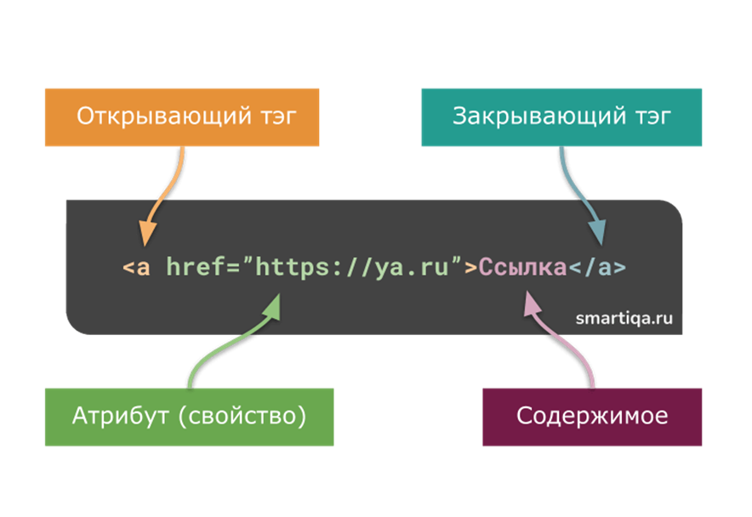
HTML теги. Структура тега

Slide 12
Одиночные теги
<!doctype> Некая инструкция браузерам для определения того, к какому типу относится документ, какую версию HTML использовать
<meta> Необходим для задания дополнительной информации о странице, указывается в заголовке HTML-документа. Как и вышеупомянутый тег, не влияет на внешний вид страницы, так как носит служебный характер
<hr> Задает горизонтальную линию для визуального отделения элементов страницы, применяется для отделения заголовка от основного текста, выделения логических блоков. По умолчанию представляет собой серую линию толщиной в 1 пиксель

Slide 13
Одиночные теги
<br> Перенос нижеидущего содержимого на новую строку. Может потребоваться для избегания длинных полотен текста.
<img> Чтобы вставить на страницу графический элемент. Рисунки можно демонстрировать в одном из следующих форматов: jpg, png, gif. Само изображение в документ не вставляется непосредственно, указывается ссылка на него (локальная или из другого источника), а уже браузер загружает картинку и демонстрирует пользователю
<input> Применяется в формах и задает тип полей (могут быть текстовыми, числовыми, позволяют выбирать дату, файл, отмечать те или иные элементы списка и т.п.)

Slide 14
Парные теги
<p>Текст</p> Представляет заключенный внутри текст в виде отдельного абзаца. По умолчанию он имеет отступ и отделяется от предыдущего и последующего элементов дополнительным разрывом (это поведение можно поменять).
<a href="#">Текст ссылки</a> Используется для задания и представления в документе ссылки (она может вести на другую страницу сайта, определенный участок на самой странице или любой адрес в Интернете).
<small>Текст</small> Делает текст меньшего масштаба по сравнению с основным.
<mark>Текст</mark> Выделяет текст по подобию маркера (аналог того, как на листах бумаги подчеркивают самое важное фломастером) желтым цветом.

Slide 15
Найдите ошибку во фрагменте html-кода
<BODY>
<H1> Добро пожаловать ко мне на <P> домашнюю страницу /H1>
Здесь вы узнаете о моих увлечениях и открытиях, о моих друзьях и родных, а также найдете ссылки на интересные места в Интернете </P>
</BODY>

Slide 16
Структура HTML-документа
Любой html-документ начинается с тега <!DOCTYPE>, который пишется в первой строке. Используется для задания версии HTML
HTML 4.01:
<!DOCTYPE html PUBLIC "-//W3C//DTD HTML 4.01//EN" "http://www.w3.org/TR/html4/strict.dtd">
HTML 5:
<!DOCTYPE html >

Slide 17
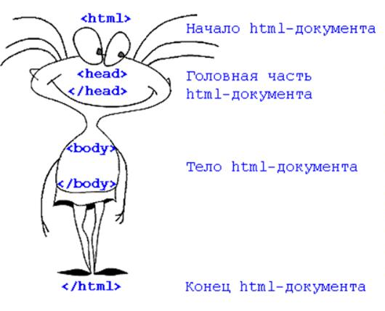
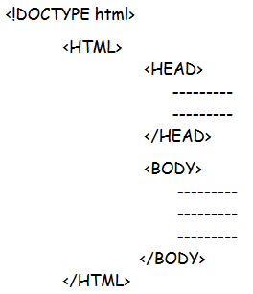
Структура HTML-документа

Slide 18
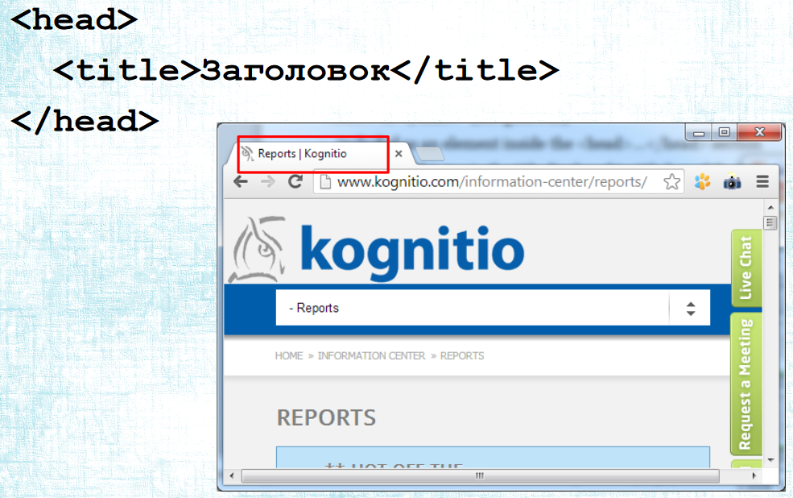
Содержимое HEAD
Заголовок, как правило, содержит заглавие Web–страницы выводимые тэгами <title> и </title>
В тег-контейнер <TITLE> заключается предложение, помещаемое браузером в заголовок html-документа или
в папку «Избранное» по желанию посетителя

Slide 19
Метатеги
Метатеги предназначены для помещения в код веб-страницы информации о ней самой. Эта информация используется поисковыми системами Интернета,
браузерами и редакторами веб-страниц. Она никак не отображается в окне вебобозревателя
Все метатеги помещаются в секции html-заголовка (контейнер <HEAD> </HEAD>) веб-страницы.
Большинство метатегов создается с помощью одинарного тега <МЕТА> и трех его атрибутов
NAME
НТТР-EQUIV
CONTENT
определяют тип метатега
задаёт данные

Slide 20
Метатег: определение кодировки алфавита
Для корректного отображения информации на сайте разработчик должен прописать метатег кодировки алфавита, используя атрибут charset
Кириллица для системы Windows задается кодировкой
windows-1251 или более современной utf-8
<МЕТА charset = "utf-8">

Slide 21
Параметры BODY
Параметры тега <BODY> , влияющие на оформление внешнего вида всего документа
Устаревший атрибут тега <BODY> | Значение атрибута | Аналогичное свойство из таблицы стилей | Комментарии
TEXT | название или номер цвета | color | цвет текста на всей странице
LEFTMARGIN | число | margin | поля слева и справа
TOPMARGIN | число | margin | поля сверху и снизу
BGCOLOR | название или номер цвета | backgroundcolor | цвет фона
BACKGROUND | имя файла-картинки | backgroundimage | фоновый рисунок
BGPROPERTIES | FIXED | backgroundattachment | фон не перемещается

Slide 22
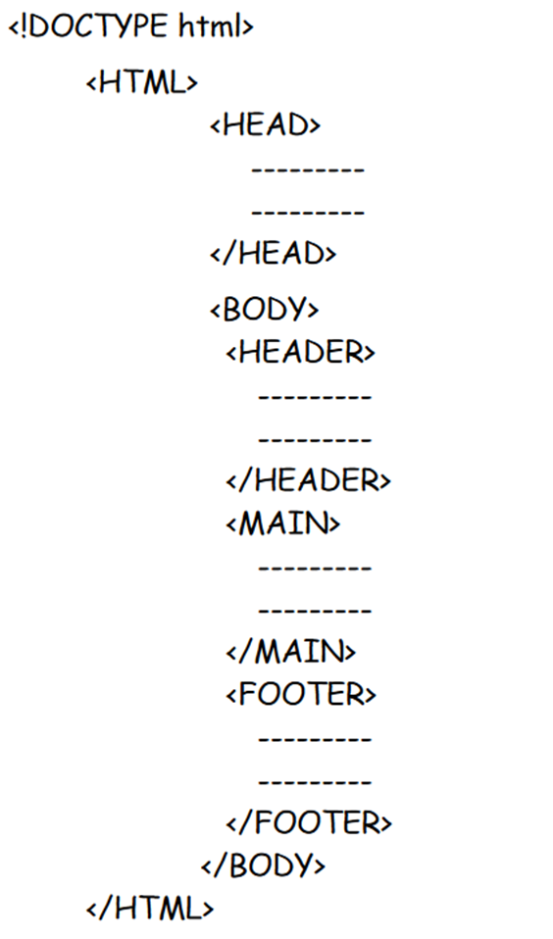
Секции BODY
Обычно выделяют три основных блока:
заголовочная часть (<HEADER>),
основная (<MAIN>)
заключительная часть (<FOOTER>).

Slide 23
Секции BODY
В заголовочном разделе <HEADER> обычно размещается заголовочный баннер с названием сайта. Под ним часто горизонтально располагается навигационная панель, то есть оглавление сайта, которая в html-коде заключается в секционный элемент <NAV>.
<HEADER> <H1>ШКОЛА XXI века</H1> </HEADER>
<NAV>
<UL>
<LI><A HREF="#chapterOne">Глава I</A>
<LI><A HREF="#chapterTwo">Глава II</A>
<LI><A HREF="#chapterThree">Глава III</A>
</UL>
</NAV>

Slide 24
Секции BODY
Заключительный раздел страницы <FOOTER> используется для представления информации о сайте: автор, копирайт или ссылки на связанные веб-страницы.
Существует еще один секционный элемент <ADDRESS>. Он предназначен для представления контактной информации статьи или веб-страницы. Это может быть, например, ссылка на сайт автора или адрес его электронной почты.
<ADDRESS>
Автор: <A HREF="mailto:matt@example.com">Иванов Д.</A>
</ADDRESS>

Slide 25
Атрибут title
Атрибут title предоставляет информацию об элементе, в котором он содержится.
Браузеры отображают title как «подсказку» (краткое сообщение), появляющуюся при наведении на объект.
<ABBR title=”Карманный_Персональный_Компьютер”> КПК </ABBR>

Slide 26
Изучаем HTML
Справочник по HTML – http://htmlbook.ru/
W3School Online Web Tutorial. HTML Tutorial [Electronic resource] - http://www.w3schools.com/html
https://www.wm-school.ru/html/default.html - сайт для веб-мастеров, учебники для веб-программистов

